Slide 1

Khám Phá: Một số danh lam thắng cảnh của Hà Nội
UBND QUẬN LONG BIÊN TRƯỜNG MẦM NON NẮNG MAI
Đối tượng: 5-6 tuổi

Slide 2
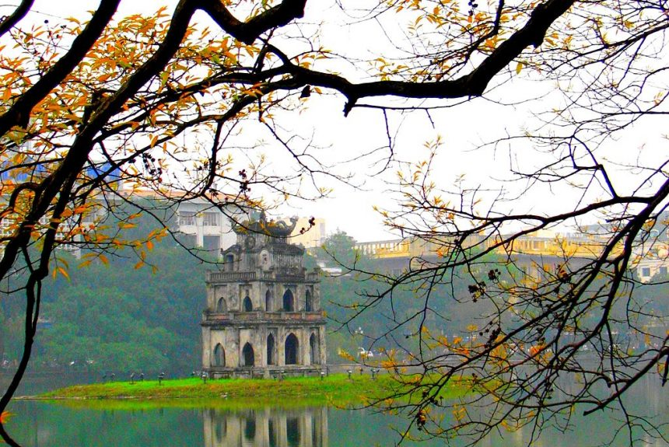

Slide 3
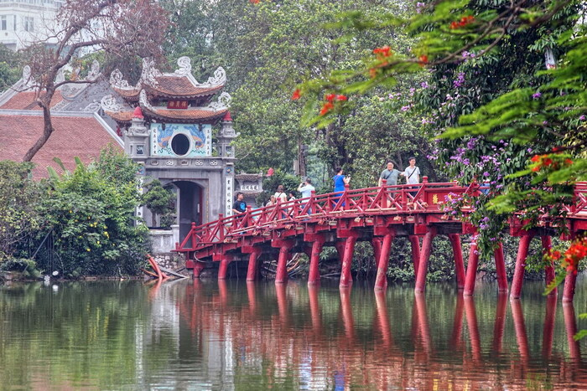

Slide 4
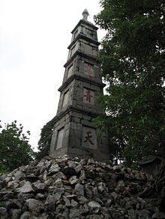

Slide 5
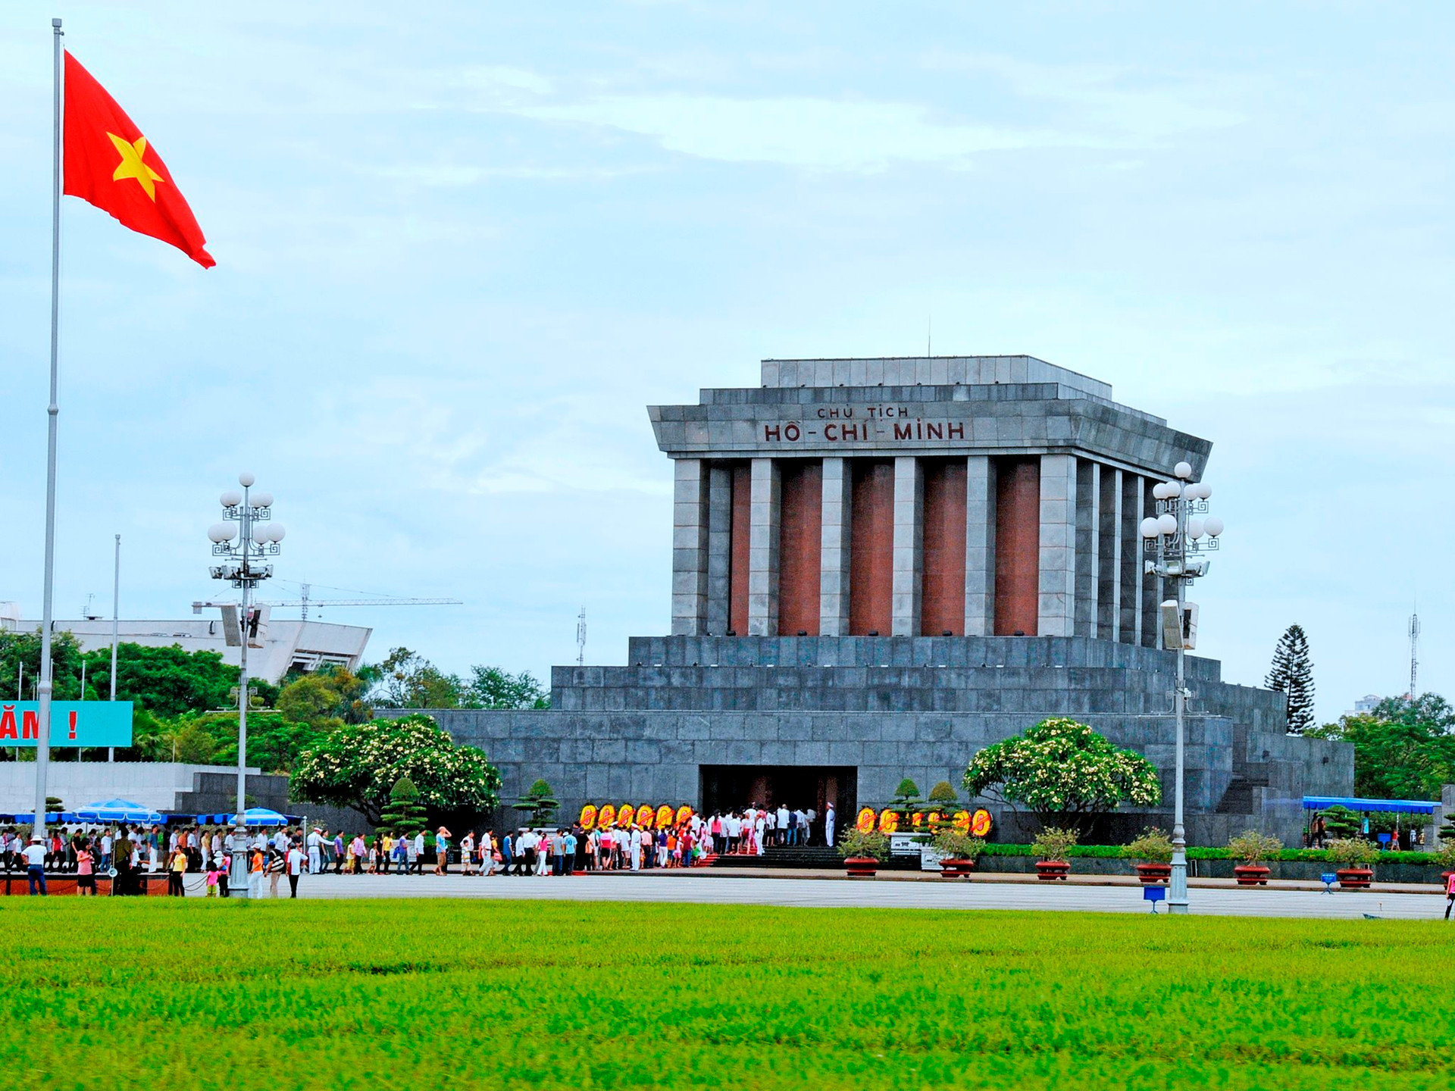

Slide 6
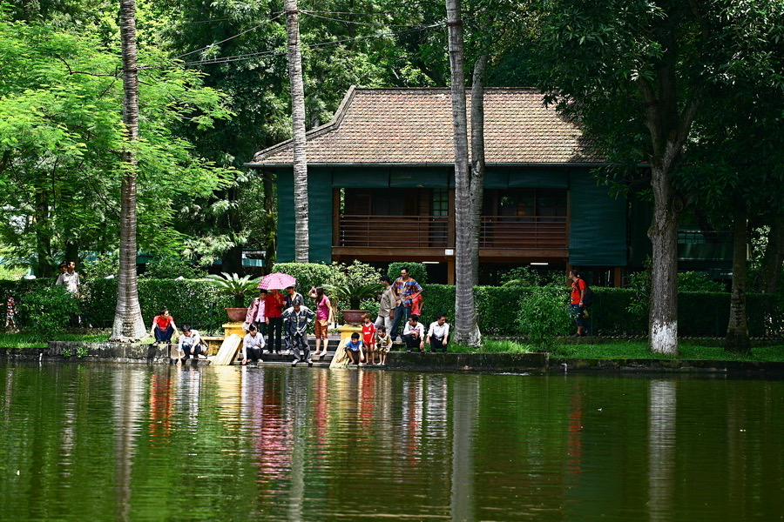

Slide 7
